Slide 1
Здравствуй лето ! Безопасное лето ! (загадки-подсказки)
Муниципальное казенное дошкольное образовательное учреждение
«Детский сад №3 п. Теплое»
Подготовил воспитатель старшей группы:
Игнатова Алла Михайловна

Slide 2
Загадка – одна из малых форм устного народного творчества, в которой в предельно сжатой, образной форме даются наиболее яркие, характерные признаки предметов или явлений. Загадки развивают в ребенке догадливость, сообразительность. Чем смелее выдумка, тем труднее загадка для отгадывания. Загадка указывает на особые признаки и свойства, которые присущи только загадываемому предмету. На сходстве и отрицании сходства между предметами она и основана. Это свойство загадки вводит ребенка в размышление о связях между явлениями и предметами окружающего мира, а также об особенностях каждого предмета и явления. Разгадывание загадок развивает способность к анализу, обобщению, формирует умение самостоятельно делать выводы, умозаключения. Лето - пора не только ярких красок и впечатления для вашего малыша, но и период опасностей, к которым нужно его подготовить. Наиболее эффективно объяснить правила детской безопасности можно с помощью веселых загадок, которые сопровождаются наглядными красивыми картинками. Так малыш быстрее запомнит вид опасных растений, ягод, растений, насекомых или действий. Уважаемые родители, помогите своему ребенку получить от лета только хорошие впечатления и уберечься от неприятностей и бед.

Slide 3
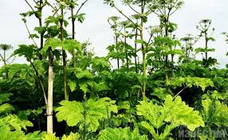
Опасные растения!
У сердитого цветочка
Очень жгучие листочки.
Если прикасаются,
Сразу же кусаются.
(крапива)
Это - гигант дикорастущий,
Не приближайся к его кУщам.
Листьями, соком, цветами и даже пыльцой
Очень опасен – ты рядом не стой.
Любезничать ни с кем он не привык,
Во всём опасен очень…(борщевик).

Slide 4
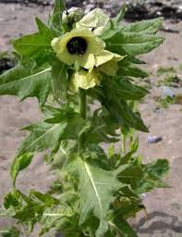
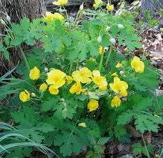
Жёлтые цветочки,
Жёлтый сок по стеблю.
Обожжёт, отравит
Ядом не колеблясь.
Опасен он, в чём преуспел,
Будь осторожен, это…
(чистотел).
Грязно-белые цветки
До краёв с отравой чёрной.
Яд её – не пустяки,
Смертелен он, бесспорно.
Есть её нельзя, страшна
И опасна…
(белена).

Slide 5
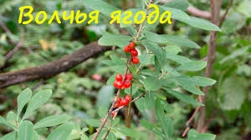
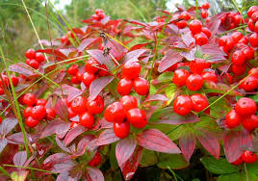
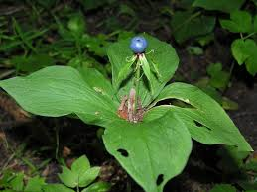
Крест-накрест четыре крупных листа, На одиноком стебле ягода одна. Сине-чёрным ядом она налита, Есть её опасно, не рвите никогда. Очень зло глядит на нас, Из травы… (вороний глаз).
Ягоды бешеные
На кусту развешанные,
Зовут к себе, краснеют,
Да взять никто не смеет.
(волчья ягода)

Slide 6
Шапки красные в горошек
У грибочков нехороших.
Говорят они: «Уйдите!
Нас в корзинку не кладите!»
(мухомор)
Среди лесов, полей, болот
Ядовитый гриб растет,
В бледной шляпке с тонкой ножкой,
Класть нельзя его в лукошко.
Гриб опасный, гриб обманка,
Это бледная …
(поганка).

Slide 7
Опасные насекомые!
Очень нравится Игнату
Вид сластены полосатой,
Но жужжит она: «Не тронь!
Жжется жало, как огонь!»
(оса)
Миллионы их в лесу
Из прохожих кровь сосут,
Если хочешь быть здоров,
Мазь возьми от…
(комаров)

Slide 8
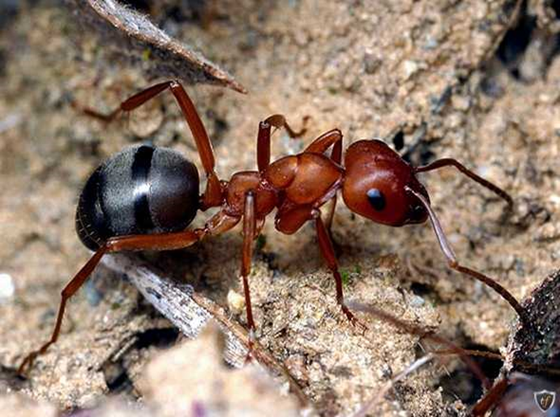
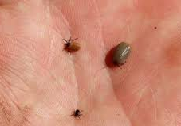
Он живет в большущей куче, Ты его не трогай лучше, Хоть и маленький на вид, За обиды больно мстит. (муравей)
Не ходи по лесу летом
Необутым и раздетым,
Больше на тебе вещей,
Меньше кровопийц –
(клещей)

Slide 9
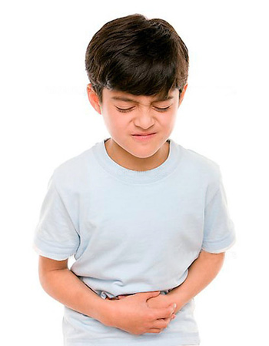
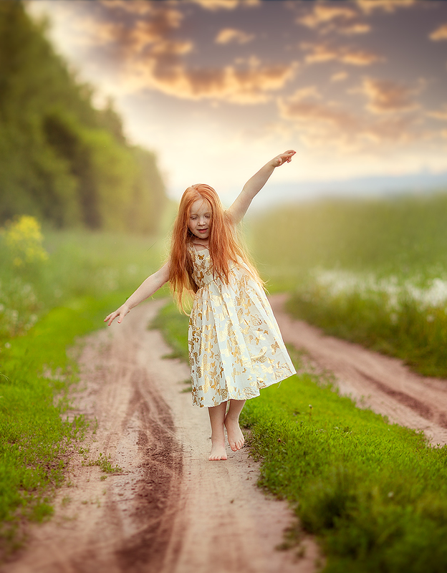
Опасные действия!
Много выросло на грядке
Овощей и ягод сладких,
Паша, не помыв, их съел,
И животик…
(заболел)
Если ходишь босяком,
То смотри под ноги,
Вдруг окажется стекло
На твоей …
(дороге)

Slide 10
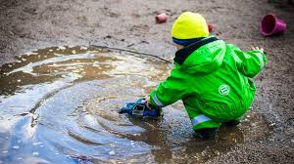
В холодильнике вода Летом не теплее льда. Петя той воды напился И ужасно… (простудился)
Воду из реки не пей,
Плавают микробы в ней,
Но гораздо хуже
Пить из грязной…
(лужи)

Slide 11
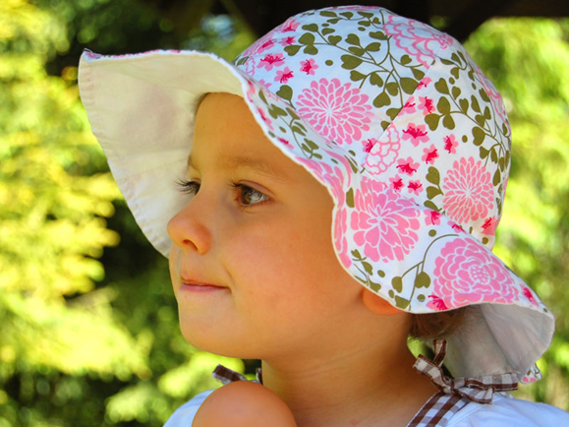
Через ранку в коже сразу Лезет в организм зараза. Чтоб не лезла, у Аленки Все царапины в… (зеленке)
На макушках детворы
Я от солнца и жары.
Вам меня надела мама.
Кто такая я?
(панама)

Slide 12
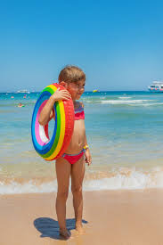
Чтоб весь день играть на пляже, Детям кожу кремом мажут. Кто помазаться не смог, Заработает… (ожог)
Если хочется купаться,
В речке плавать и плескаться,
То не захлебнуться вдруг
Надувной поможет…
(круг)

Slide 13
Памятка для родителей. При выборе отдыха на природе дети и взрослые должны помнить: -запрещено прыгать в воду с деревьев, берега; -не допускать баловства в воде; -не нырять в водоем; -купающиеся дети не должны быть без присмотра; -погода для походов на озеро, различных экскурсий должна быть тихой, без гроз, дождей, ветра; -печет солнце – следует одевать головной убор; -не играть с колющими предметами; -в лесу ребенок должен идти за руку со взрослым или же быть всегда в поле зрения; -лучшая безопасность от насекомых – запастись специальными средствами.

